Slide 1
История Земли в ордовике
Историческая геология (курс лекций)

Slide 2
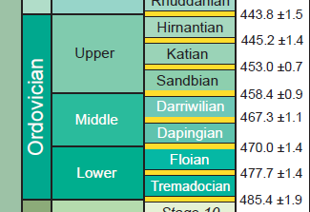
Стратиграфия ордовика (МСШ)

Slide 3
География раннего ордовика

Slide 4
География позднего ордовика

Slide 5
Современное положение каледонид

Slide 6
Палеобиосфера в ордовике
Ордовик представляет время – «взрывной» эволюции. Для него характерно максимальный прирост новых таксонов.
В ордовике появилось 29 новых отрядов: 8 отрядов кораллов; 4 отряда брахиопод; 1 отряд двухстворчатых моллюсков; 8 отрядов головоногих, 6 отрядов морских лилий, 2 отряда морских ежей. Тогда как в кембрии появилось только 14 отрядов; в силуре – 8 отрядов; в девоне – 14 отрядов; в карбоне – 18 отрядов; в перми – 3 отряда.

Slide 7
Биота ордовика

